Slide 1

NÁZEV: VY_32_INOVACE_19_ Prvouka 2. ročník
NÁZEV ŠKOLY: ZŠ Dolní Benešov
AUTOR: Mgr. Hana Kolaříková
TEMA: Opakování – Nebezpečí o prázdninách
ČÍSLO PROJEKTU: CZ.1.07/1.4.00/21.1262

Slide 2
Anotace: Materiál slouží k poučení žáků o bezpečnosti a chování o prázdninách. Žáci si připomenou, jaká nebezpečí jim hrozí ve dnech volna, zopakují si zásady bezpečného chování a první pomoci. Pracují na interaktivní tabuli, plní úkoly, odpovídají na otázky a po kliknutí se jim zobrazí správná odpovědˇ.

Slide 3
HURÁ NA PRÁZDNINY !
vysvědčení
Už brzy skončí _______, rozdáme si _____________
a začnou ______________. Budou trvat __ měsíce :
___________ a _________. Někteří odjedou s kama-
rády na _______, jiní s rodiči na ___________.
O prázdninách budeme chodit na _________ do
přírody a budeme hodně ___________.
Všude však na nás číhá __________, takže musíme
být _________ a dávat pozor, ať se nám nestane
žádný _______.
škola
prázdniny
2
červenec
srpen
tábor
dovolenou
výlety
sportovat
nebezpečí
opatrní
úraz

Slide 4
Na výletě
Co nás může potkat? Co budeme dělat ?
ZABLOUDÍME !
ZÁSADY !
1. Nikdy nechodíme sami!
2. Známe své jméno, adresu, tel. číslo
3. Nemluvíme a nechodíme nikam
s cizími lidmi
4. Od nikoho cizího si nebereme žádné
dárky
Zavoláme rodičům mobilním telefonem
nebo z nejbližší budky.
Zavoláme na tísňovou linku 112 nebo na
linku bezpečí dětí 800 155 155. Volání je zdarma.
Požádáme o pomoc člověka v uniformě,
nejlépe policistu, nebo jiného dospělého.

Slide 5
U vody
Co se může stát ? Co uděláme ?
KAMARÁD SE TOPÍ !
ZÁSADY !
1. Nikdy se nechodíme koupat sami!
2. Uhřátí nejdeme do vody
3. Neplaveme daleko od břehu
4. Neskáčeme z břehu do vody
5. Nepotápíme kamarády
6. Nekoupeme se při bouřce
Ihned zavoláme pomoc! Starší osobu,
dospělého, linku 150 nebo 112.
Hodíme mu kruh, podáme tyč nebo něco,
čeho se může chytit.

Slide 6
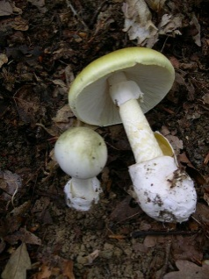
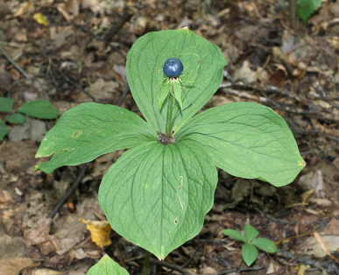
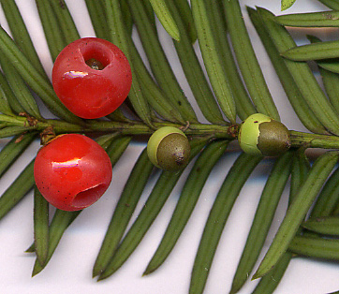
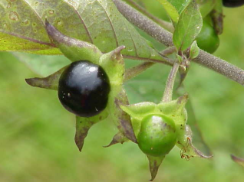
V lese
Na co si dáme pozor ? ZÁSADY !
na klíšťata _______________________________
na zmiji ____________________
na jedovaté houby ___________________________
na jedovaté plody ___________________________
abychom se neztratili ___________________________
Vhodně se oblékneme a po návratu se prohlédneme
Obujeme si pevnou obuv
Sbíráme jen houby, které dobře známe
Netrháme a nejíme neznámé plody
Nevzdalujeme se od dospělých
č.1
č.2
č.3
č.4
muchomůrka
zelená
rulík
zlomocný
vraní
oko
tis
červený

Slide 7

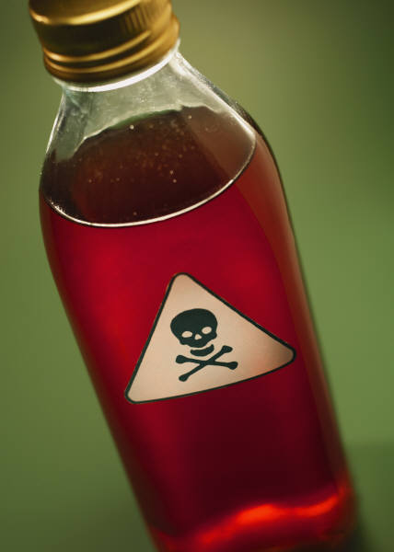
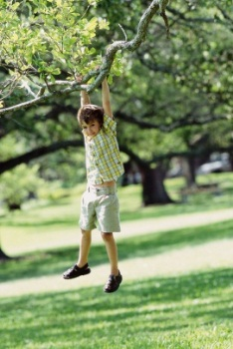
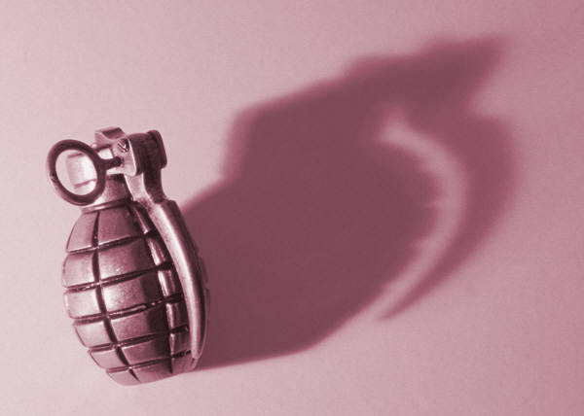
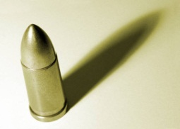
Co se jěště může stát?
Nepřibližuj se k elektrickým drátům!
Nedotýkej se jehel a léků!
Nejezdi sám po silnici!
Při bouřce nesmíš pod vysoký strom!
Táborák jen s dospělými!
Přecházej jen po přechodu!
Nehraj si u silnice!
Nepij neznámé tekutiny!
Nelez na vysoké stromy!
Nedotýkej se zbraní a nebezpečných věcí!

Slide 8
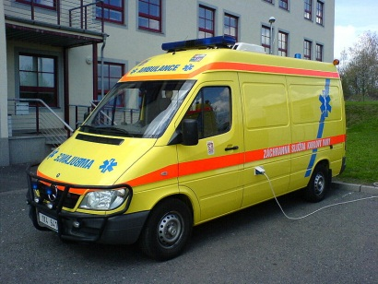
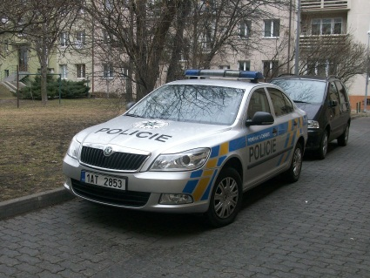
Co musím vědět!
hasiči
záchranka
policie
č. 6
č. 5
158
150
155
Městská policie
156
Tísňové volání
112

Slide 9
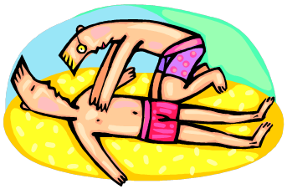
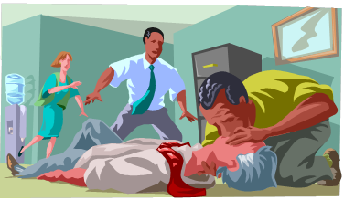
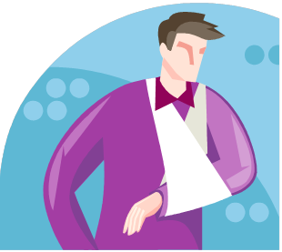
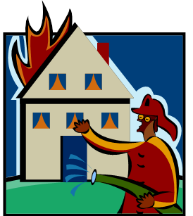
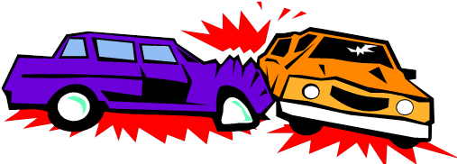
PRVNÍ POMOC
Co musím udělat?
NEDÝCHÁ!
ZLOMENINA!
Zavolám záchranku – 155 nebo 112
Znehybním končetinu a jdeme k lékaři
Zavolám hasiče - 150
Zavolám policii – 158 a záchranku - 155
Neboj se vždy požádat o pomoc někoho dospělého!

Slide 10
Citace: Veškerý text je dílem autora materiálu, 9.6.2012.
Použité obrázky: Otevřená galerie www.office.microsoft.com. 9.6.2012.
Obrázky: č. 1 - Amanita phalloides 1.JPG. In: [online]. 2005 [cit. 2012-06-01]. Dostupné z: http://cs.wikipedia.org/wiki/Soubor:Amanita_phalloides_1.JPG č. 2 - Atropa bella-donna0.jpg. In: [online]. 2004 [cit. 2012-06-01]. Dostupné z: http://cs.wikipedia.org/wiki/Soubor:Atropa_bella-donna0.jpg
č. 3 - Paris quadrifolia 2011 G1.jpg. In: [online]. 6. srpna 2011 [cit. 2012-06-01]. Dostupné z: http://cs.wikipedia.org/wiki/Soubor:Paris_quadrifolia_2011_G1.jpg
č. 4 - TXbaccata.jpg. In: [online]. 2005 [cit. 2012-06-01]. Dostupné z: http://cs.wikipedia.org/wiki/Soubor:TXbaccata.jpg
č. 5 - Policie Czech republic Skoda Ohrada.JPG. In: [online]. [cit. 2012-06-09]. Dostupné z: http://cs.wikipedia.org/wiki/Soubor:Policie_Czech_republic_Skoda_Ohrada.JPG
č. 6 -Záchranná služba Karlovy Vary.JPG. In: [online]. 2006 [cit. 2012-06-09]. Dostupné z: http://cs.wikipedia.org/wiki/Soubor:Z%C3%A1chrann%C3%A1_slu%C5%BEba_Karlovy_Vary.JPG

